Slide 1
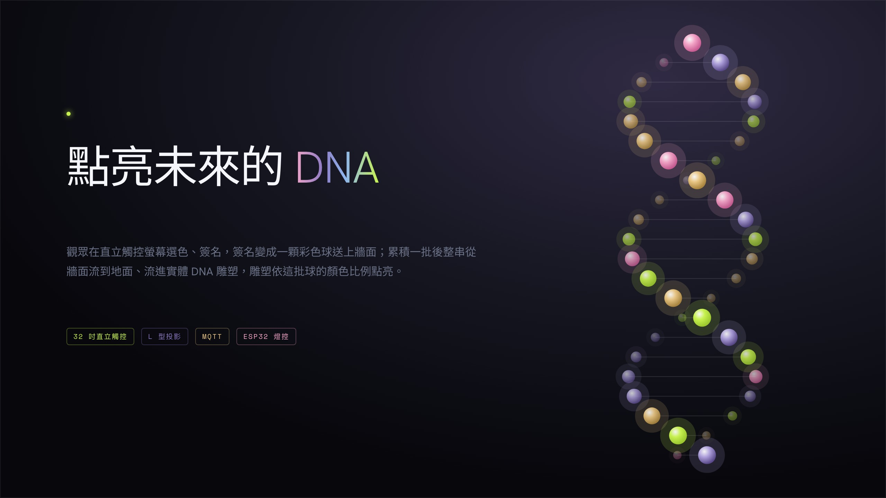
FUTURE DNA · 簽名球互動系統
Light Up the DNA of the Future
需求規格 v0.5 · 草稿
2026-09-28 · 互動名稱與示意圖標題皆為暫定

Slide 2
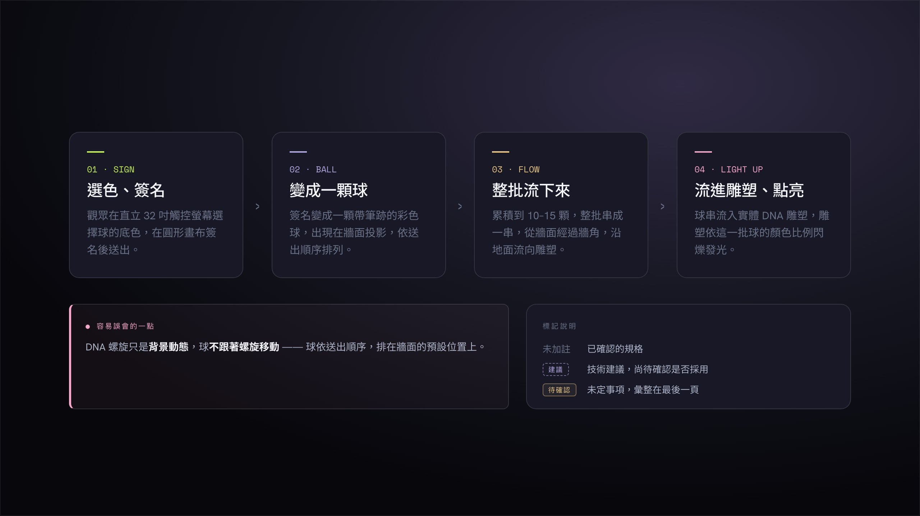
§1 · OVERVIEW · 專案概述
一個簽名，一顆球 —— 一批球一起點亮一座 DNA
FUTURE DNA · 簽名球互動系統需求規格 v0.5
02 / 23

Slide 3
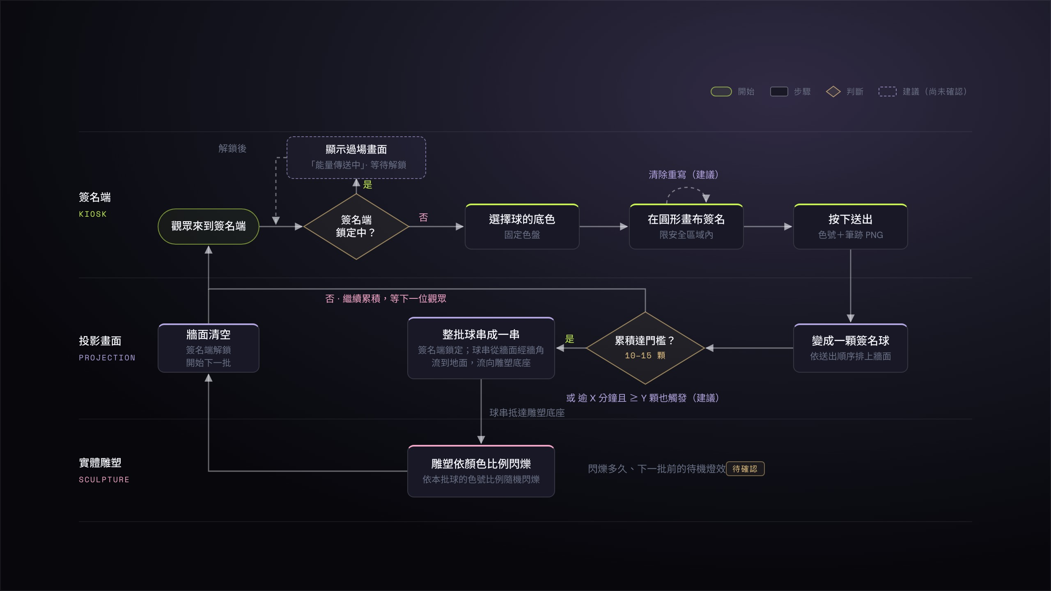
§2 · FLOW · 體驗流程
使用者遊玩流程
FUTURE DNA · 簽名球互動系統需求規格 v0.5
03 / 23

Slide 4
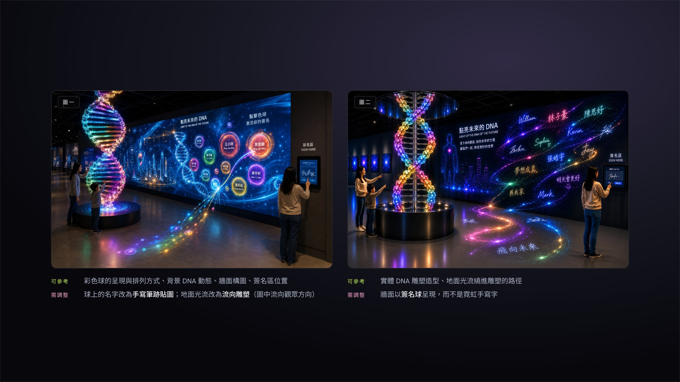
§8 · SKETCH · 示意圖說明
兩張示意圖，各取一半
FUTURE DNA · 簽名球互動系統需求規格 v0.5
04 / 23

Slide 5
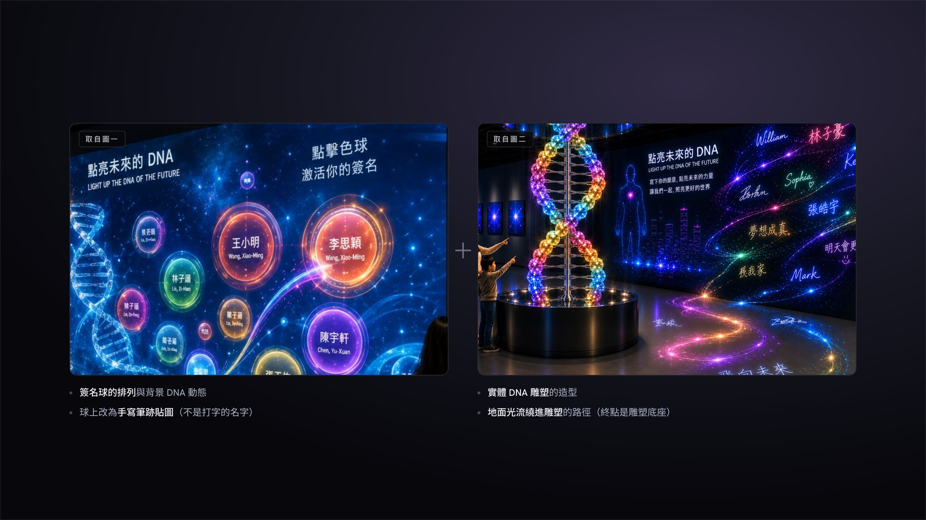
§8 · DIRECTION · 最終方向
最終方向：圖一的牆面 × 圖二的雕塑與地面
FUTURE DNA · 簽名球互動系統需求規格 v0.5
05 / 23

Slide 6
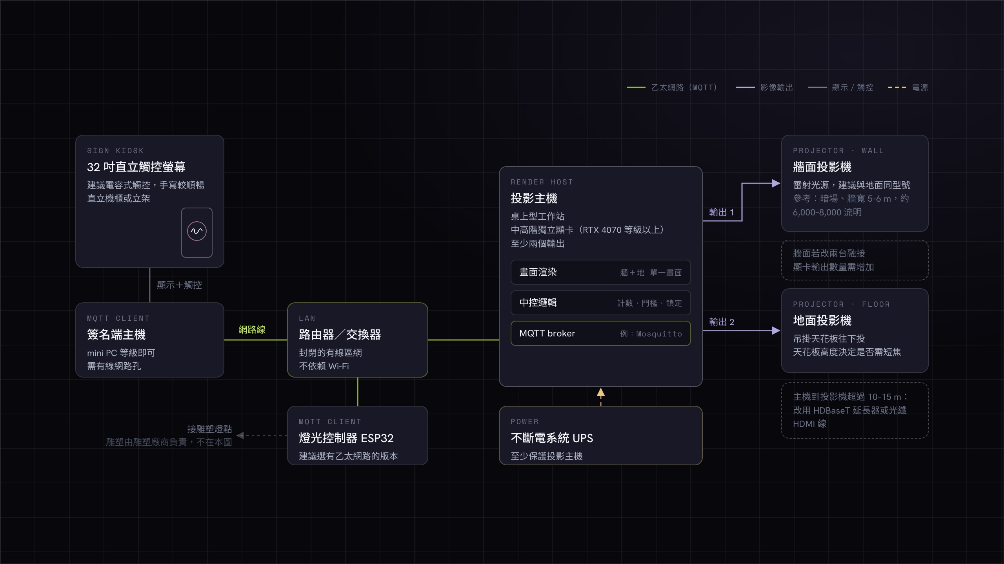
§3 · HARDWARE · 硬體架構（不含實體雕塑）
硬體架構圖
FUTURE DNA · 簽名球互動系統需求規格 v0.5
06 / 23

Slide 7
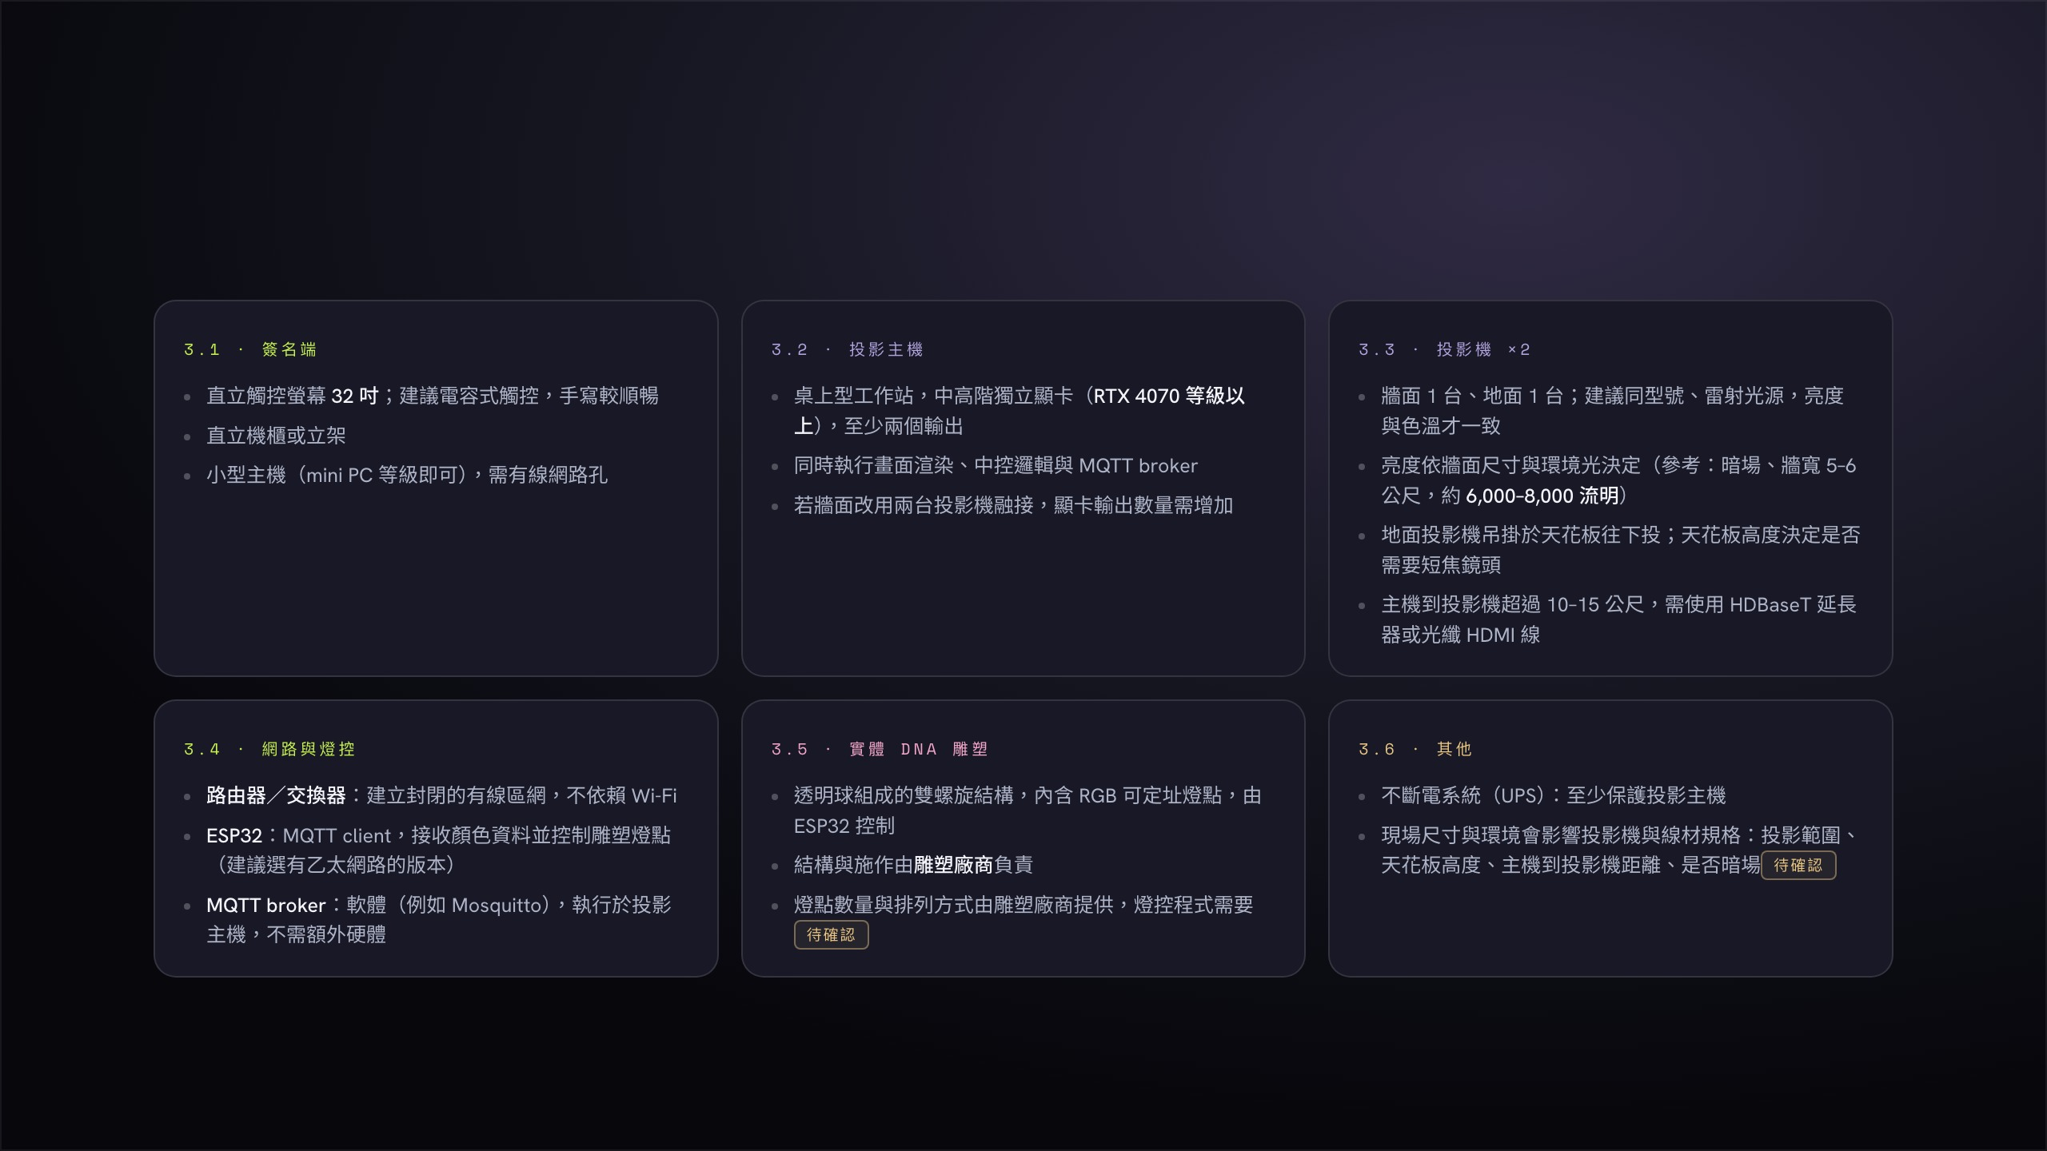
§3 · HARDWARE · 硬體需求（概要）
硬體規格明細
以下是軟體運作需要的硬體條件。軟體端只負責軟體開發，實際採購與施作由硬體及雕塑廠商負責。
FUTURE DNA · 簽名球互動系統需求規格 v0.5
07 / 23

Slide 8
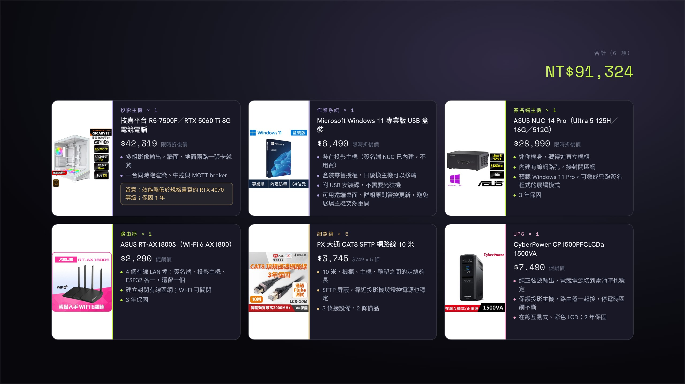
§3 · PROCUREMENT · 建議採購清單
建議採購清單
價格為 2026-09-28 momo 商品頁價格（部分為限時折後價，會變動）；點卡片開啟商品頁，附錄 A1–A6 有商品頁截圖。
FUTURE DNA · 簽名球互動系統需求規格 v0.5
08 / 23

Slide 9
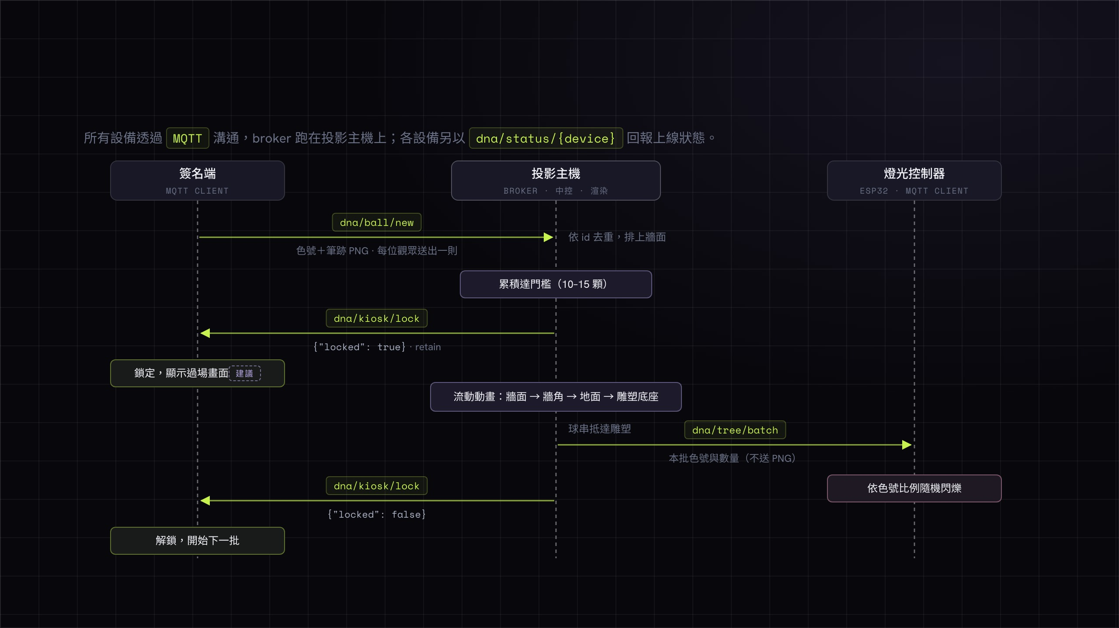
§4 · ARCHITECTURE · 系統架構與訊息流
一批球的訊息時序
FUTURE DNA · 簽名球互動系統需求規格 v0.5
09 / 23

Slide 10
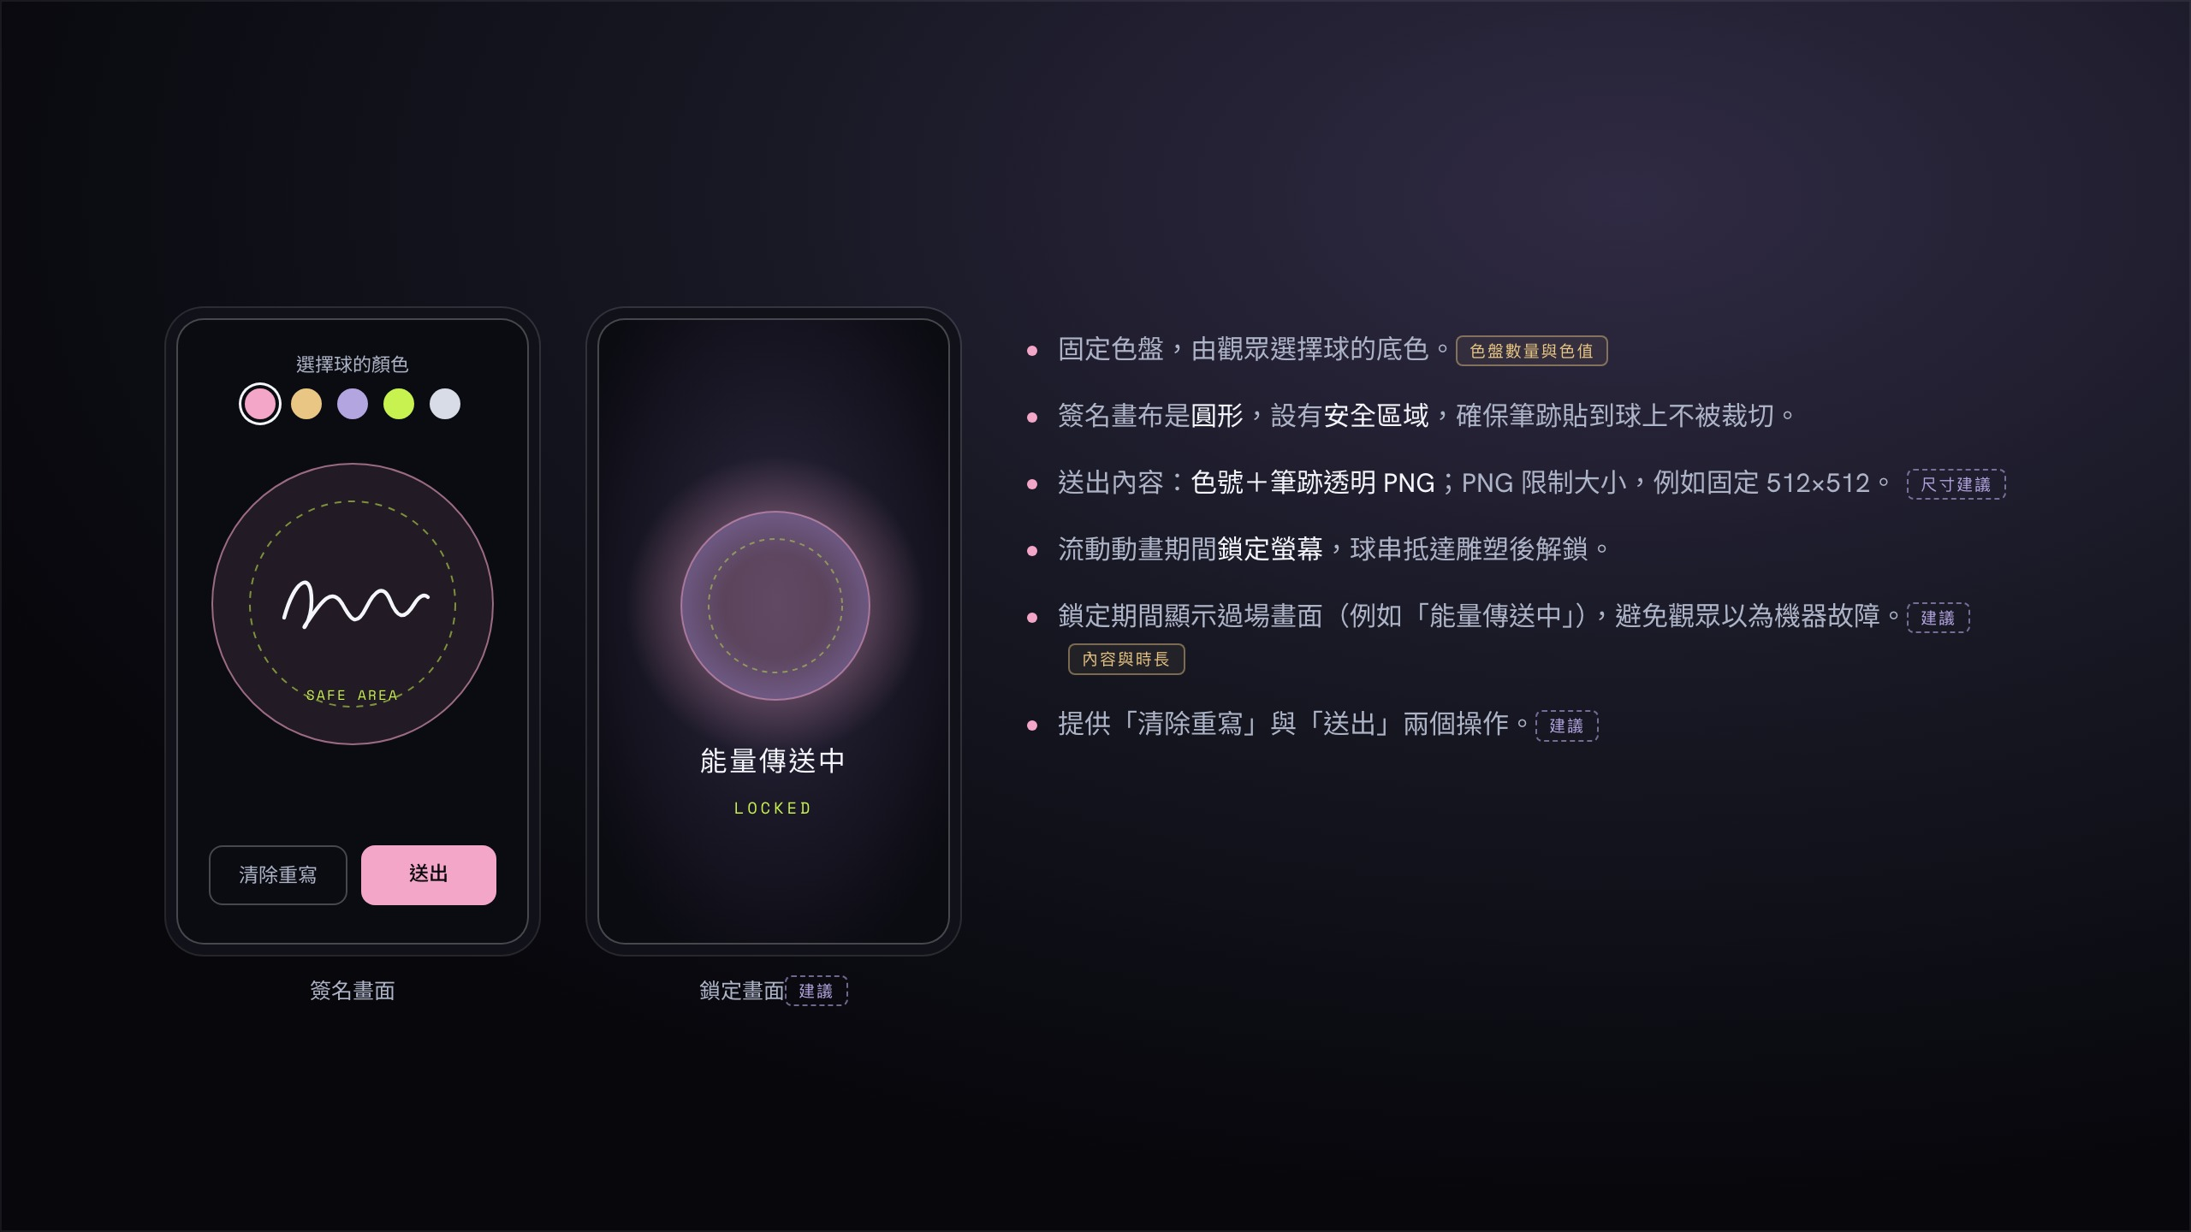
§5.1 · KIOSK · 簽名端
簽名端：選色、簽名、送出
FUTURE DNA · 簽名球互動系統需求規格 v0.5
10 / 23

Slide 11
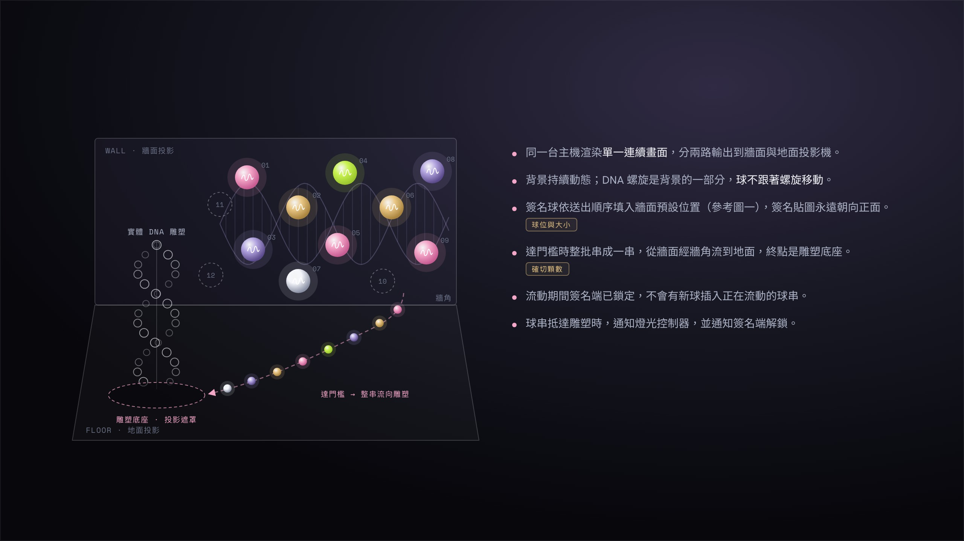
§5.2 · PROJECTION · 投影畫面
投影畫面：牆面＋地面是一個連續畫面
FUTURE DNA · 簽名球互動系統需求規格 v0.5
11 / 23

Slide 12
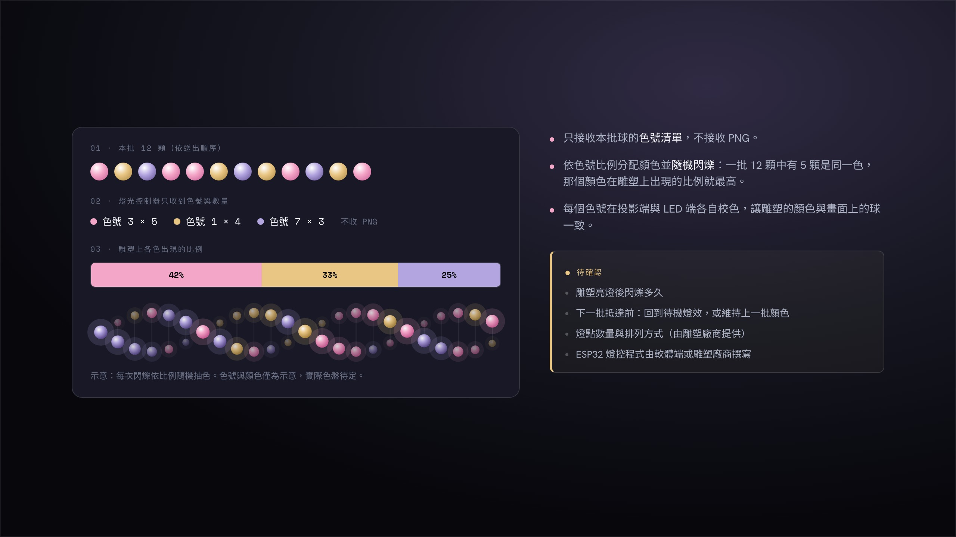
§5.3 · SCULPTURE LIGHT · 實體 DNA 雕塑燈光
雕塑燈光：依這一批球的顏色比例閃爍
FUTURE DNA · 簽名球互動系統需求規格 v0.5
12 / 23

Slide 13
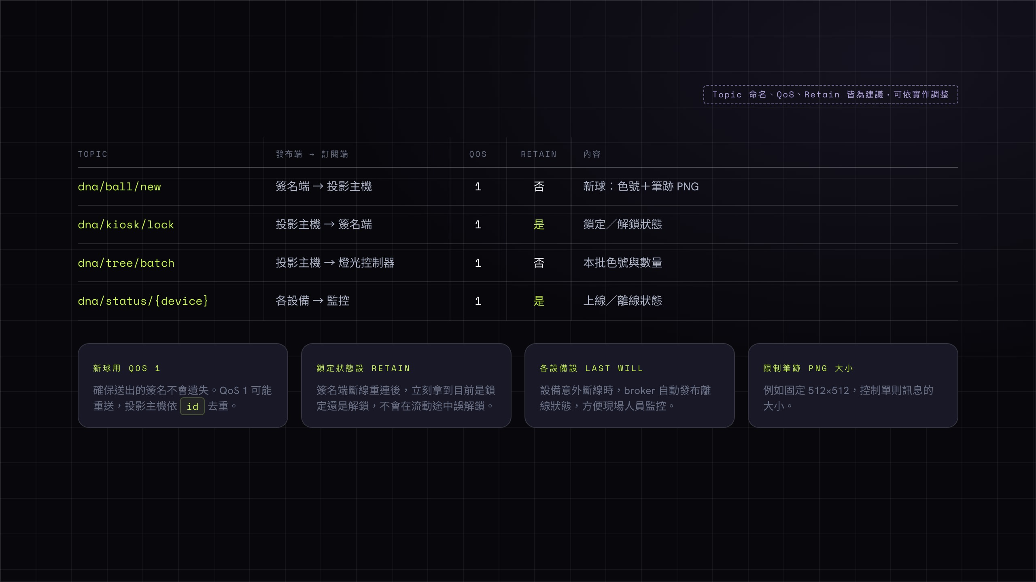
§6 · MQTT · 通訊規格
MQTT 通訊：四個 Topic
FUTURE DNA · 簽名球互動系統需求規格 v0.5
13 / 23

Slide 14
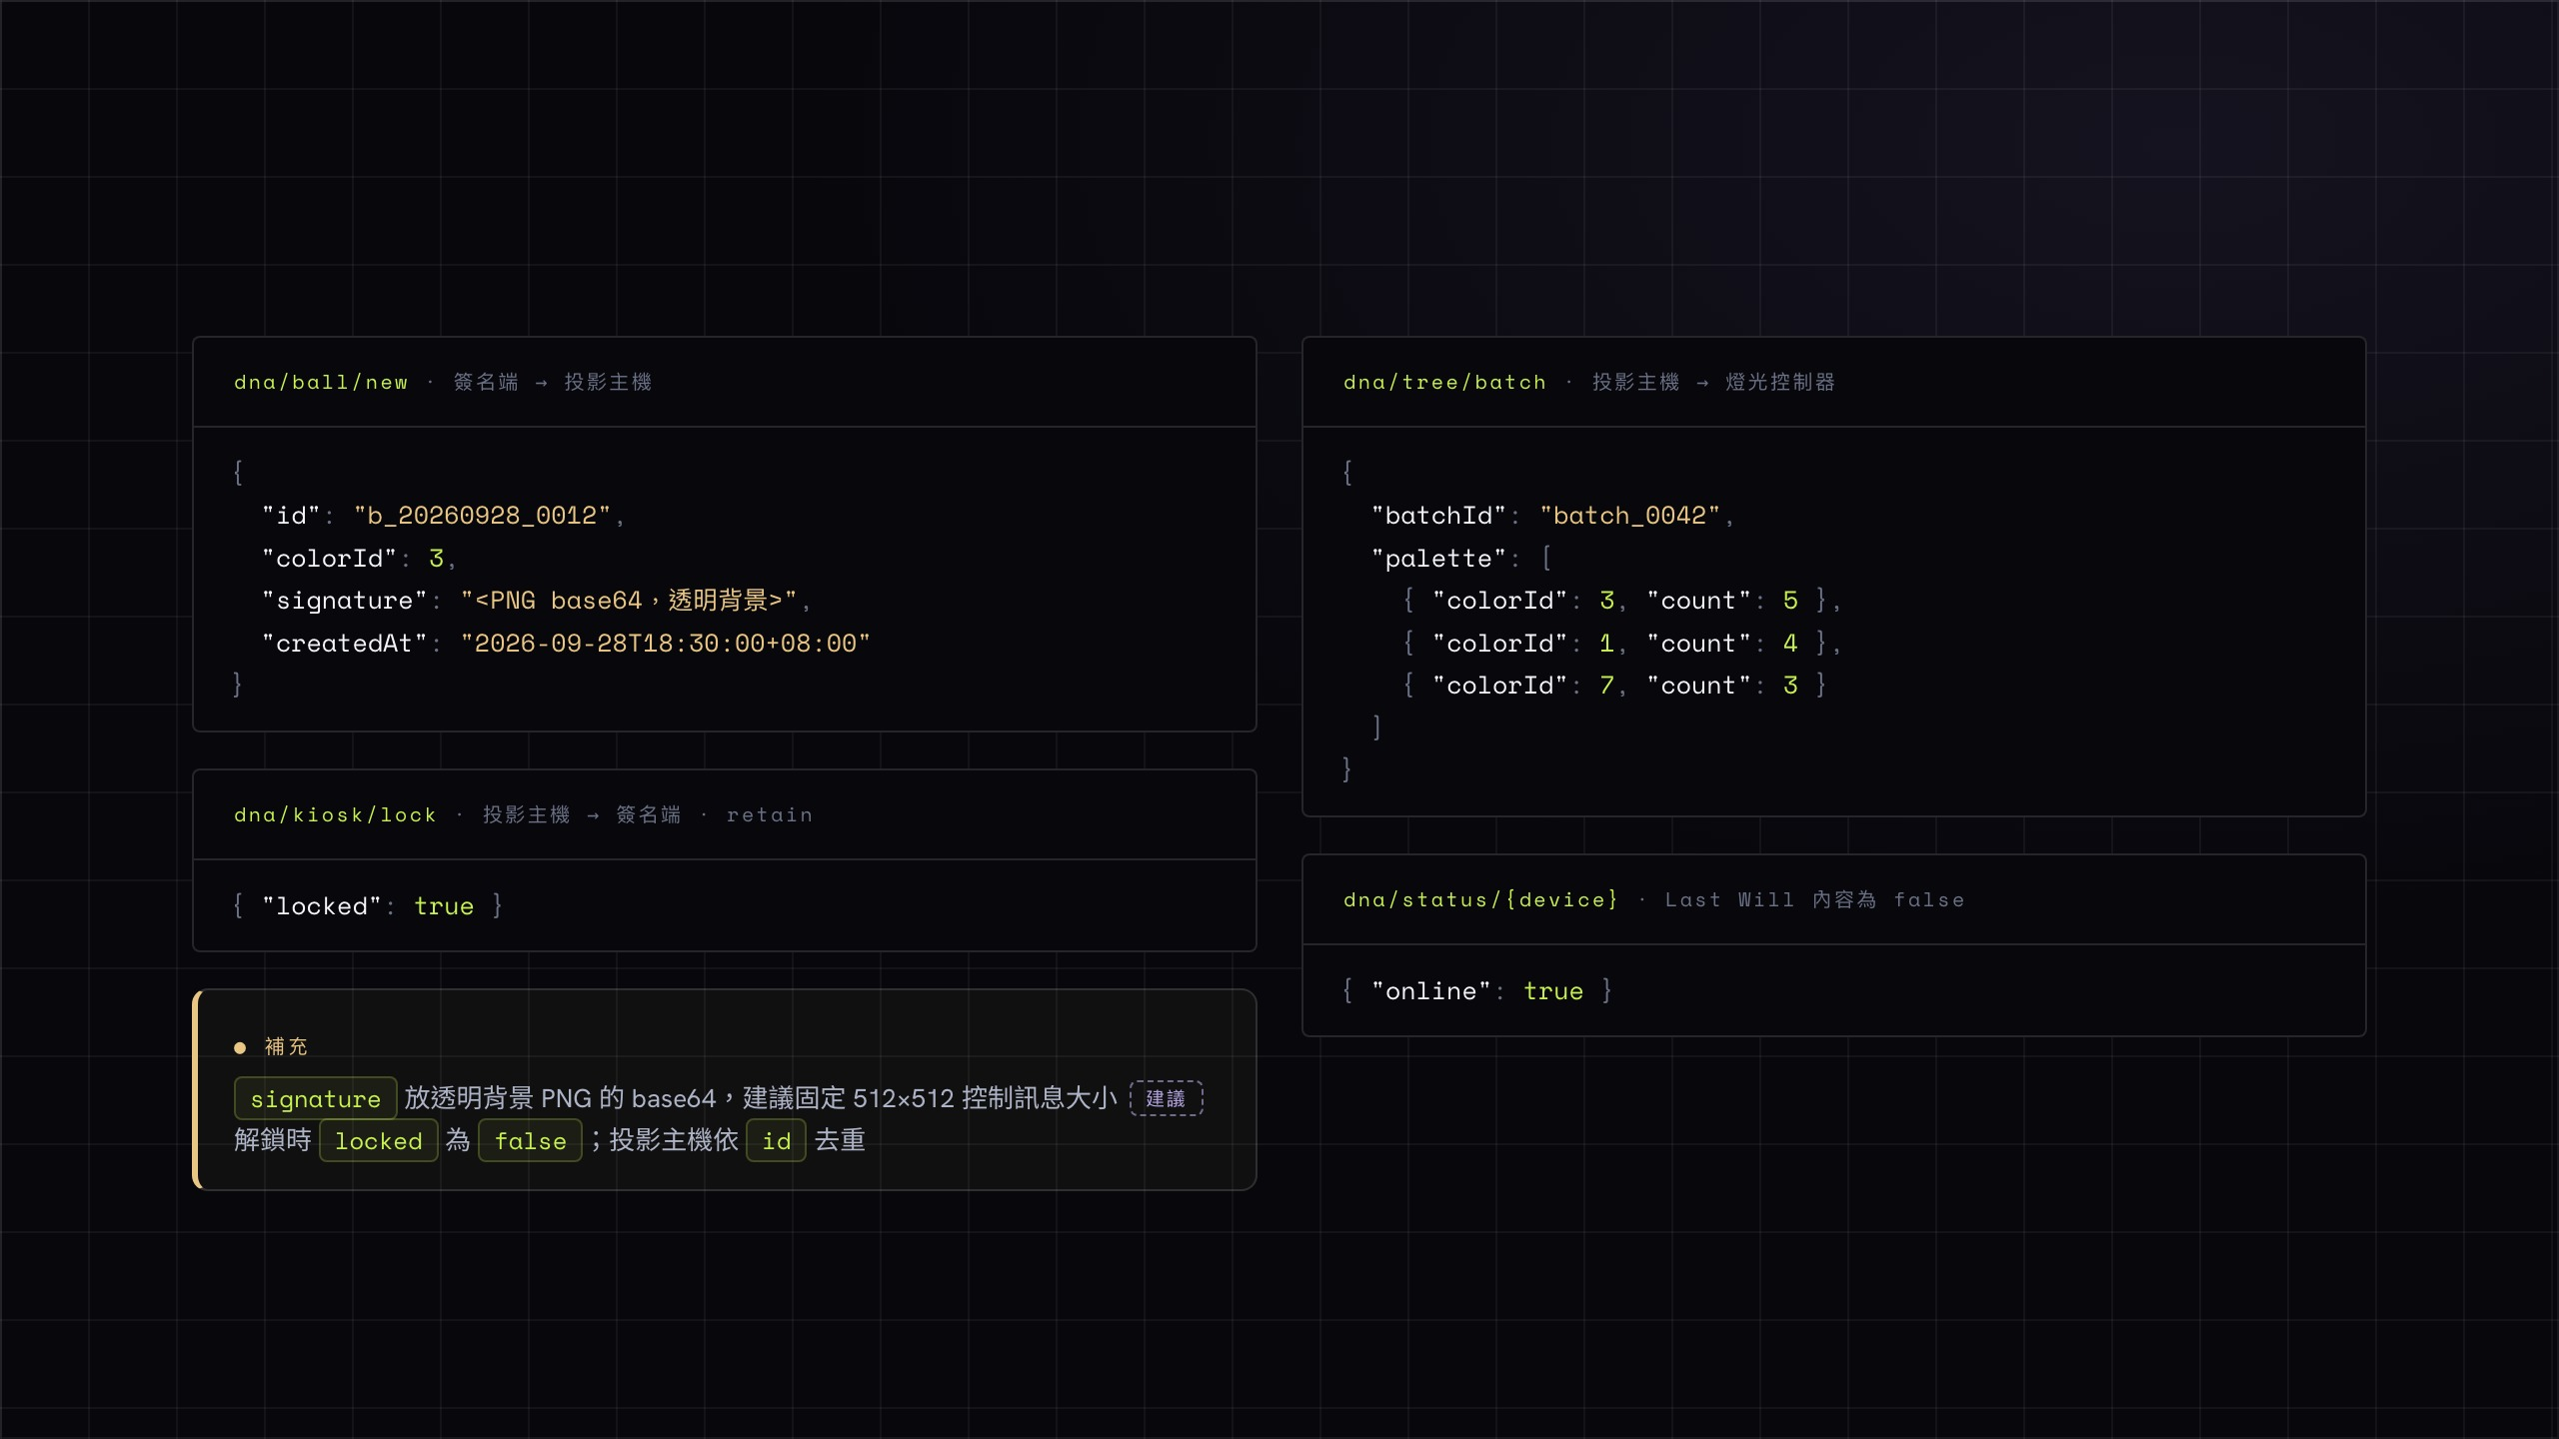
§6 · PAYLOAD · 訊息格式
訊息格式（JSON）
FUTURE DNA · 簽名球互動系統需求規格 v0.5
14 / 23

Slide 15
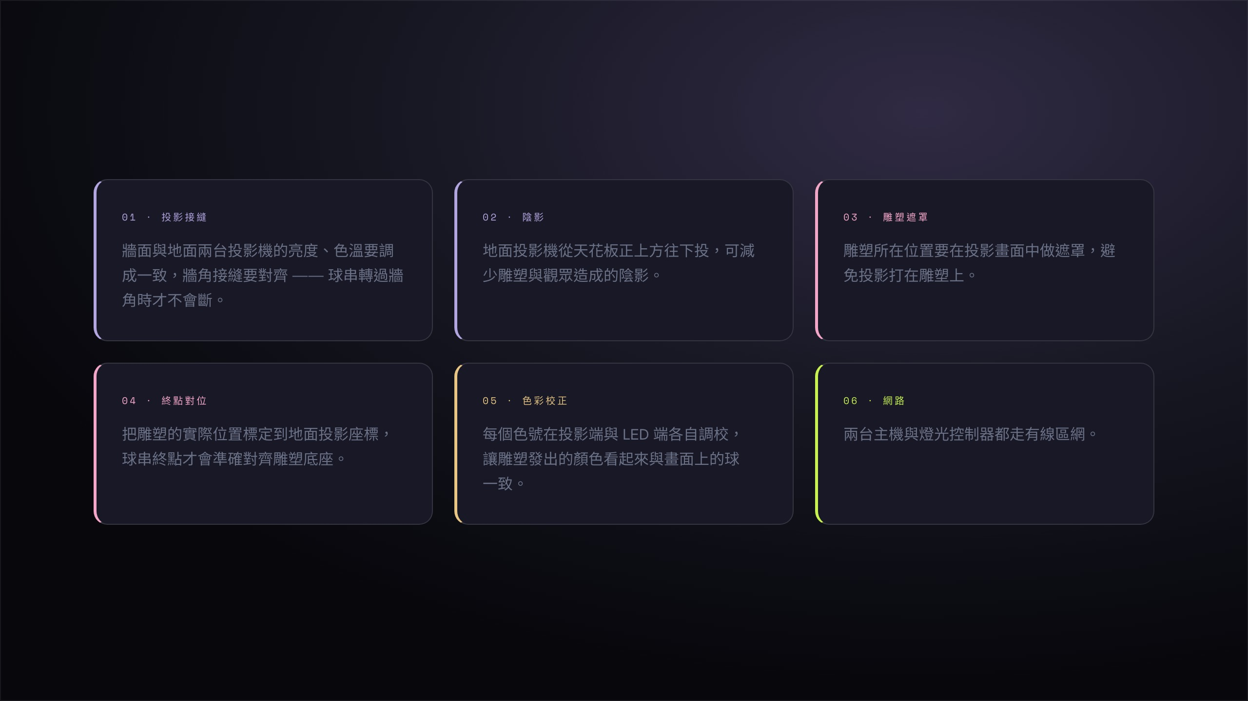
§7 · ON-SITE · 現場施工與校正
現場施工與校正注意事項
FUTURE DNA · 簽名球互動系統需求規格 v0.5
15 / 23

Slide 16
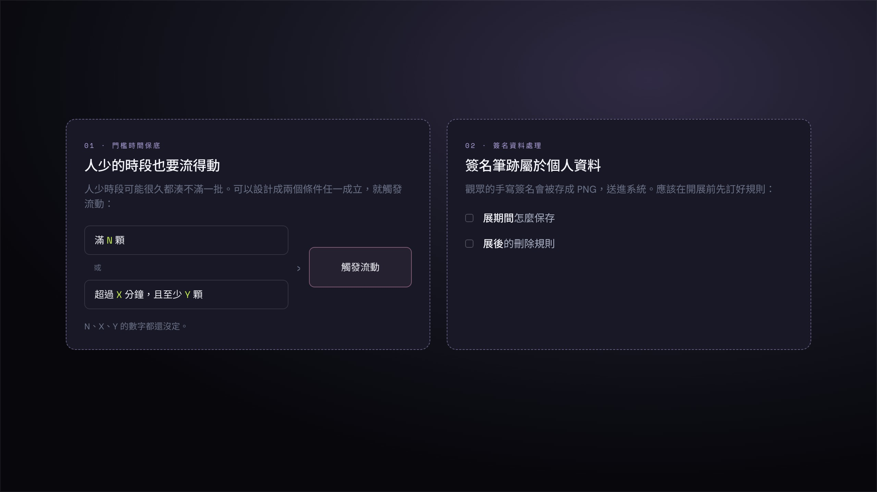
§9 · SUGGESTIONS · 其他建議
兩個建議，尚未確認採用
FUTURE DNA · 簽名球互動系統需求規格 v0.5
16 / 23

Slide 17
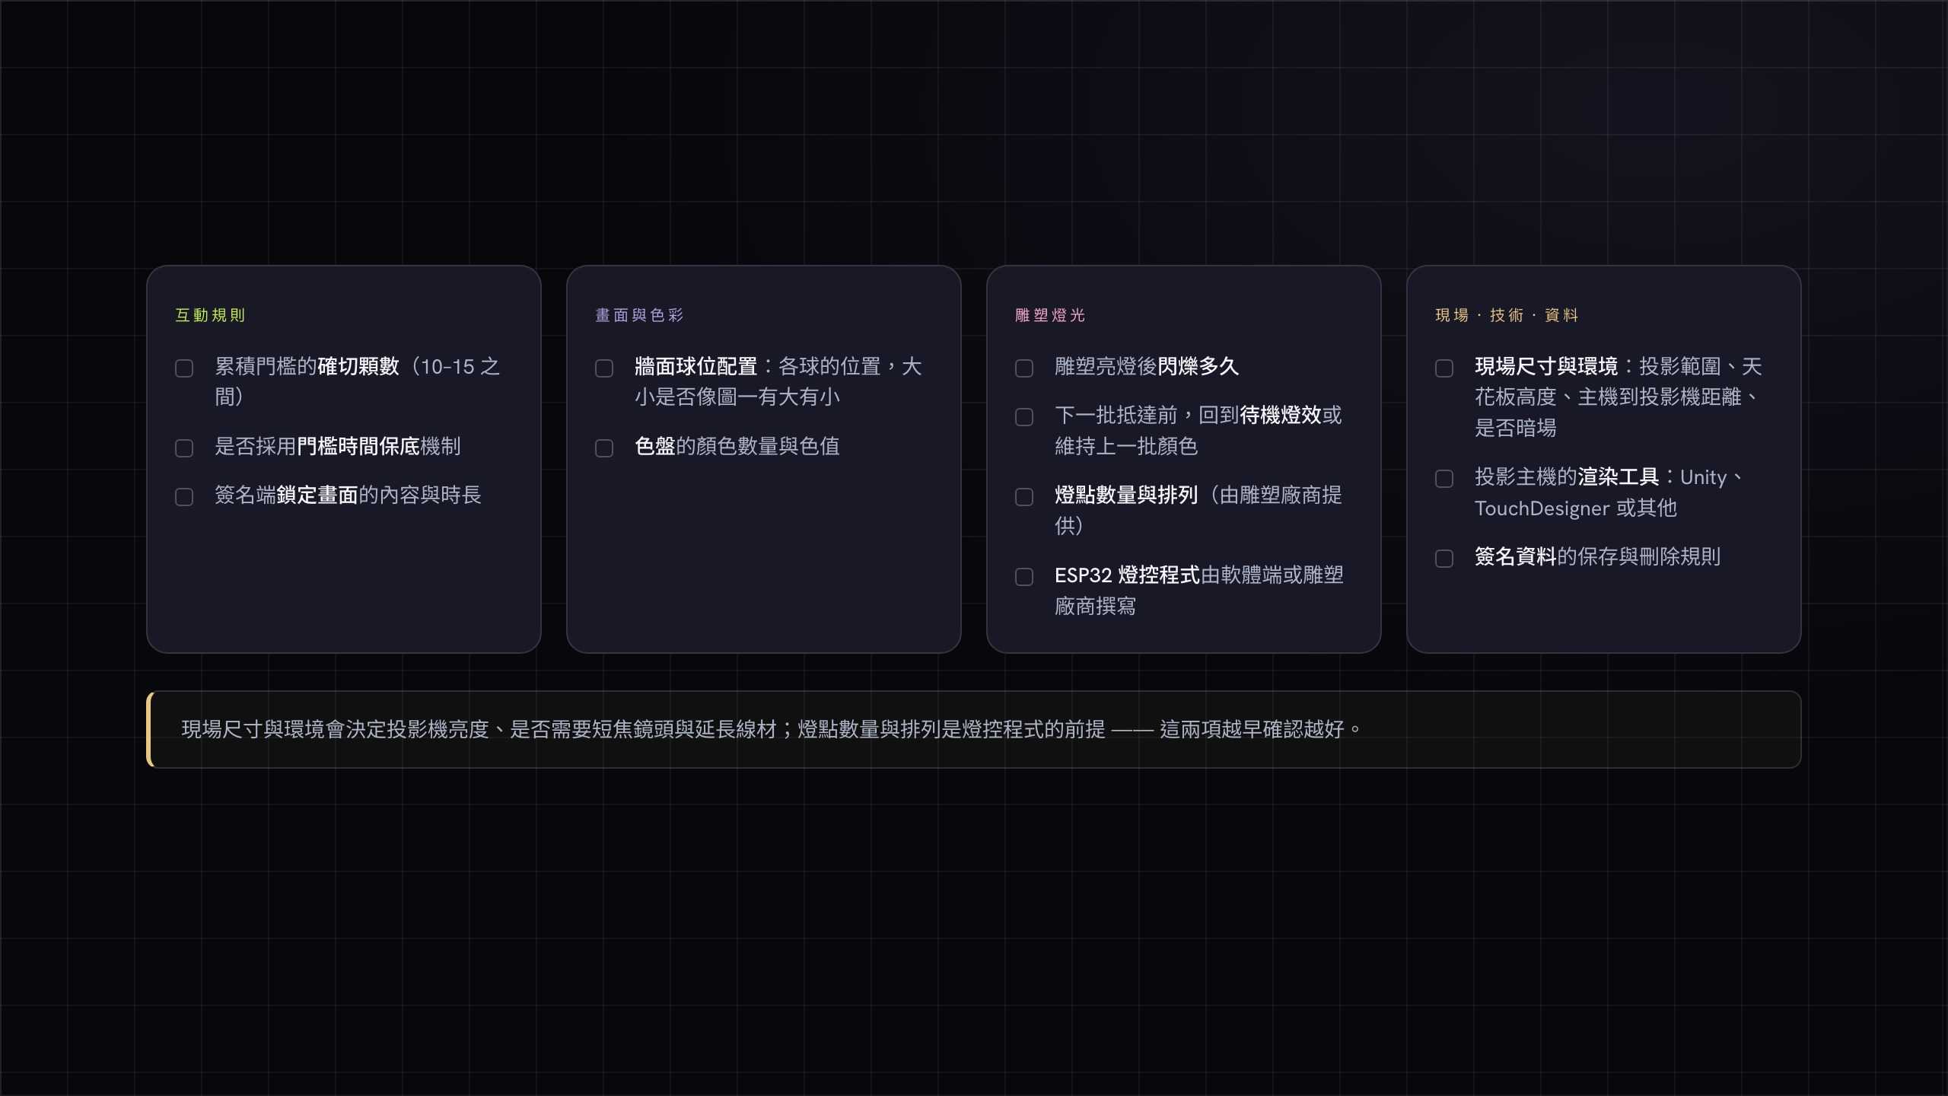
§10 · OPEN ITEMS · 待確認事項
待確認事項 12
FUTURE DNA · 簽名球互動系統需求規格 v0.5
17 / 23

Slide 18
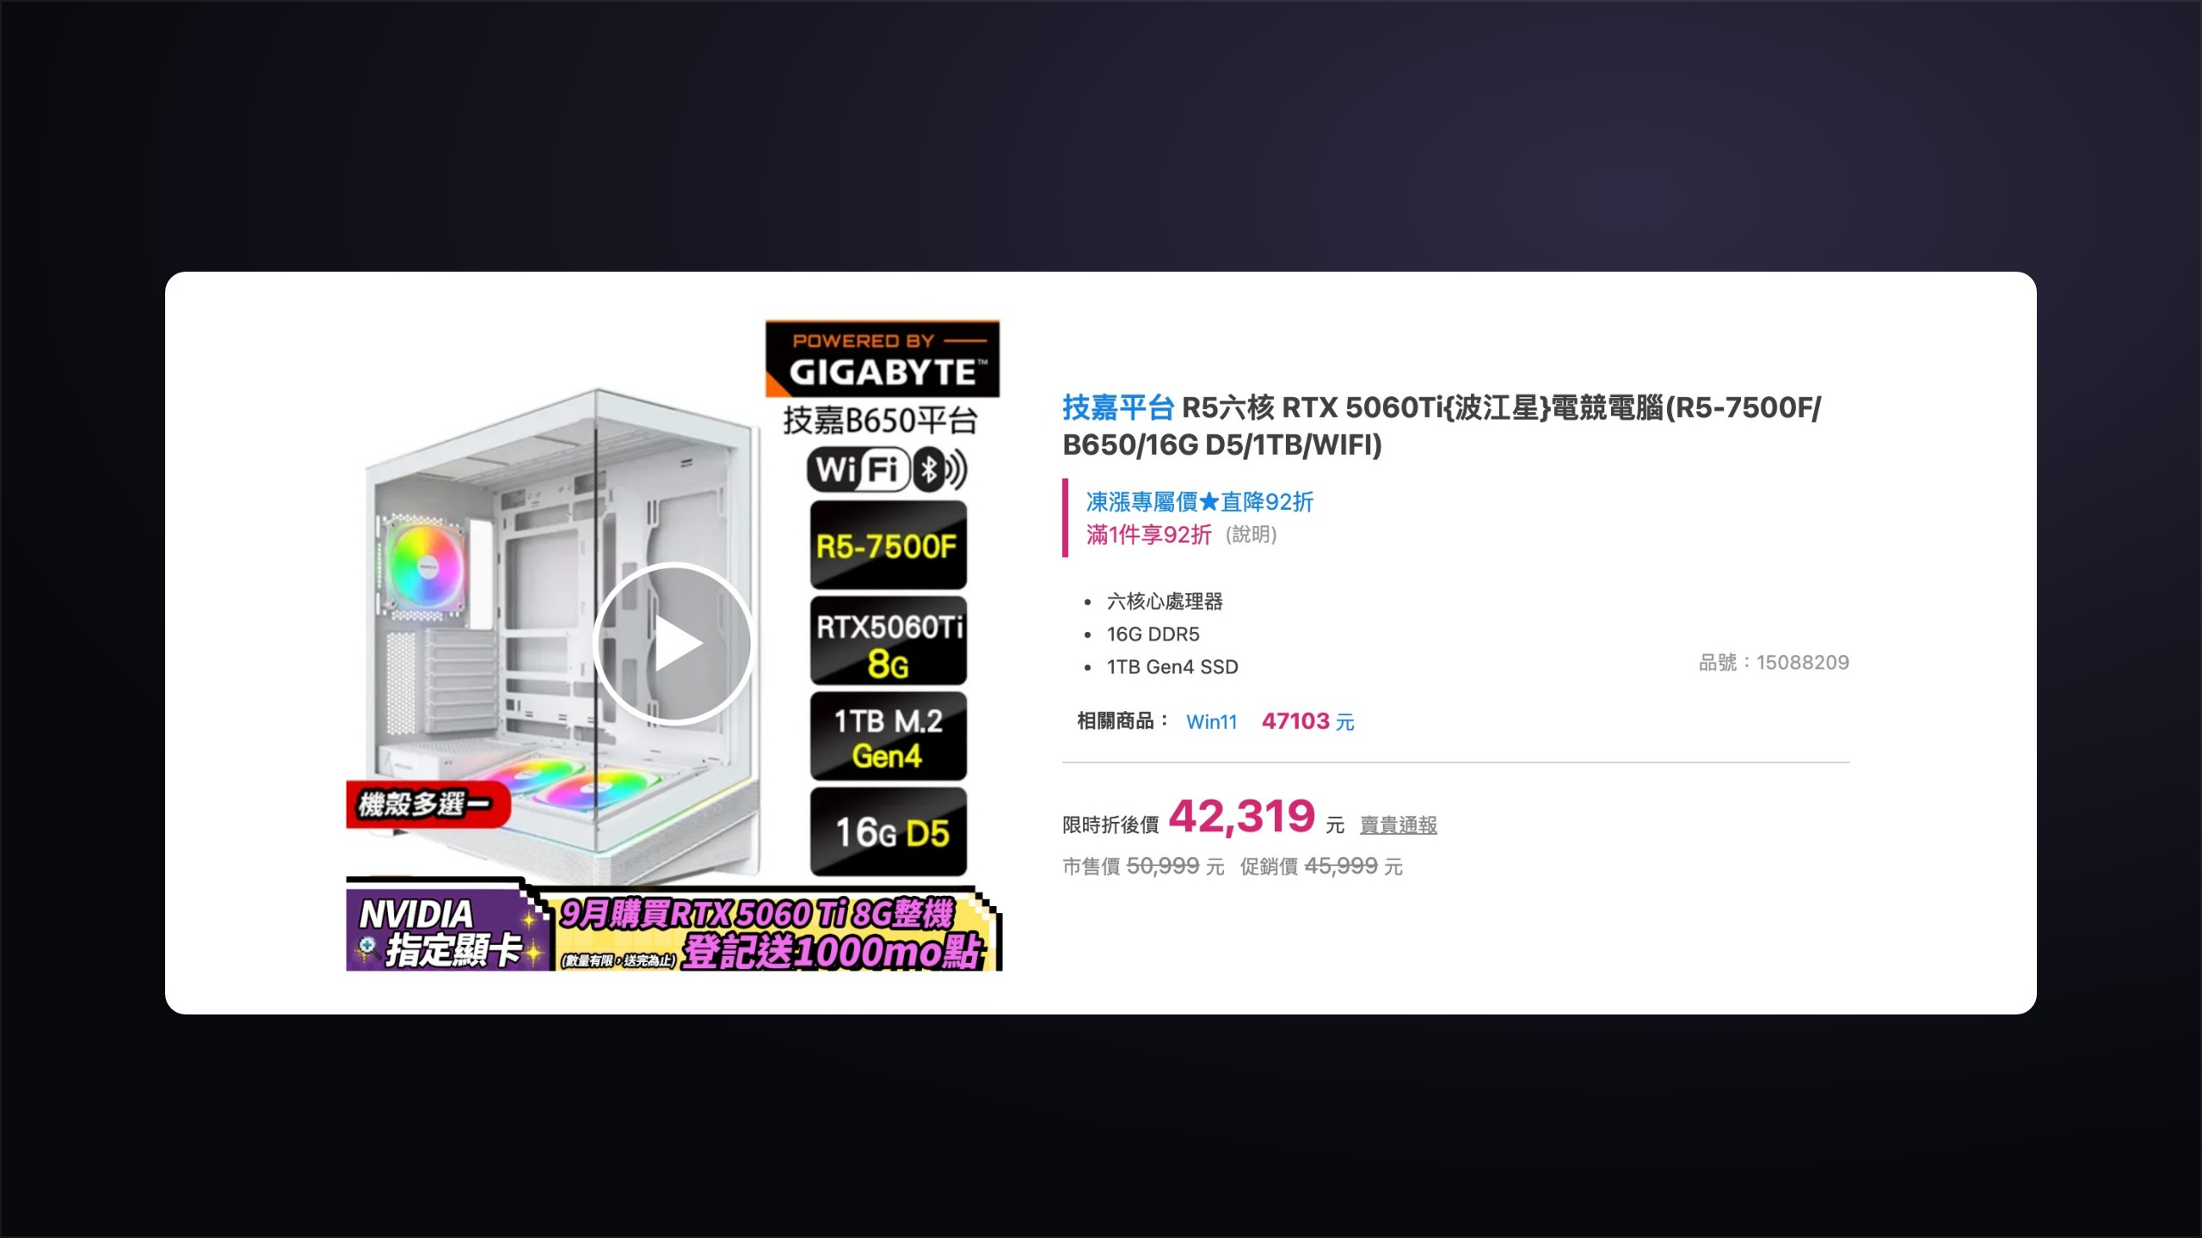
APPENDIX · A1 · 商品頁截圖（MOMO）
投影主機｜技嘉平台 R5-7500F／RTX 5060 Ti 8G 電競電腦
商品連結：https://www.momoshop.com.tw/product/15088209 · 截圖與價格：2026-09-28
FUTURE DNA · 簽名球互動系統需求規格 v0.5
18 / 23

Slide 19
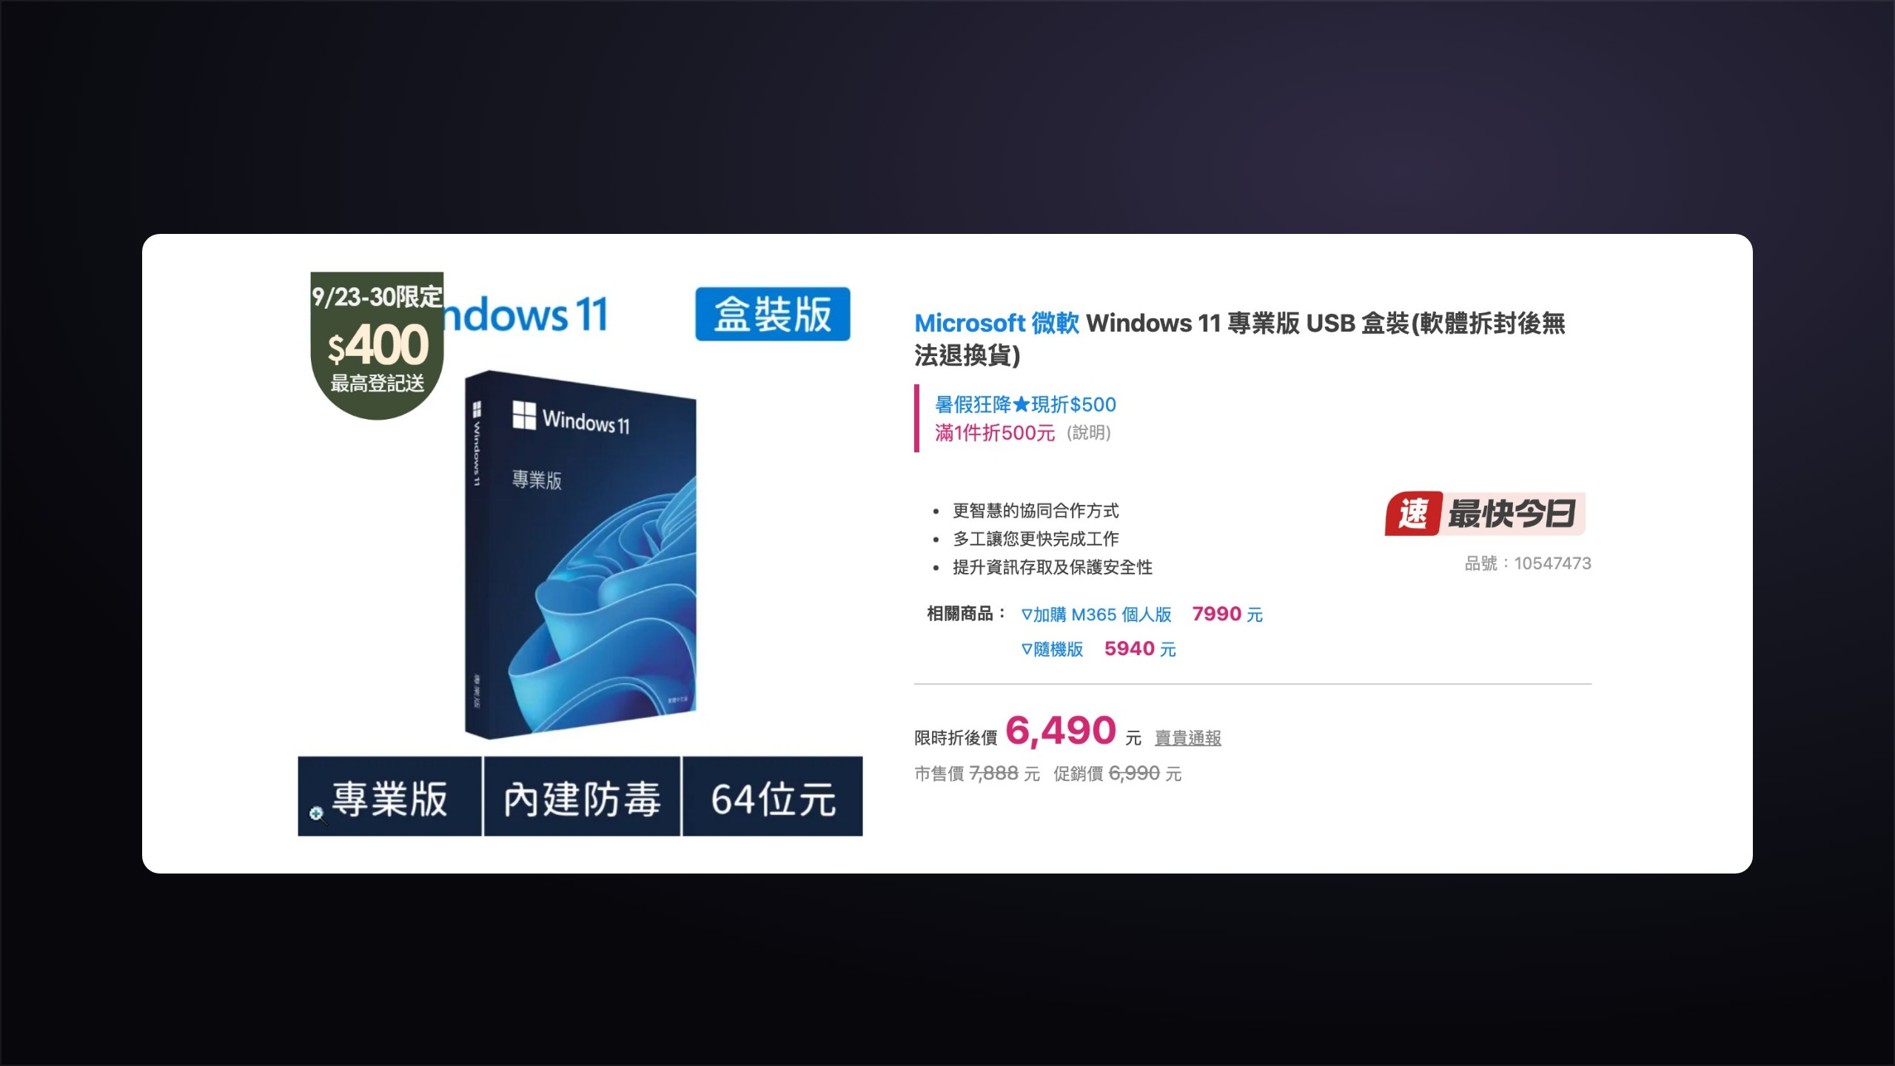
APPENDIX · A2 · 商品頁截圖（MOMO）
作業系統｜Microsoft Windows 11 專業版 USB 盒裝
商品連結：https://www.momoshop.com.tw/product/10547473 · 截圖與價格：2026-09-28
FUTURE DNA · 簽名球互動系統需求規格 v0.5
19 / 23

Slide 20
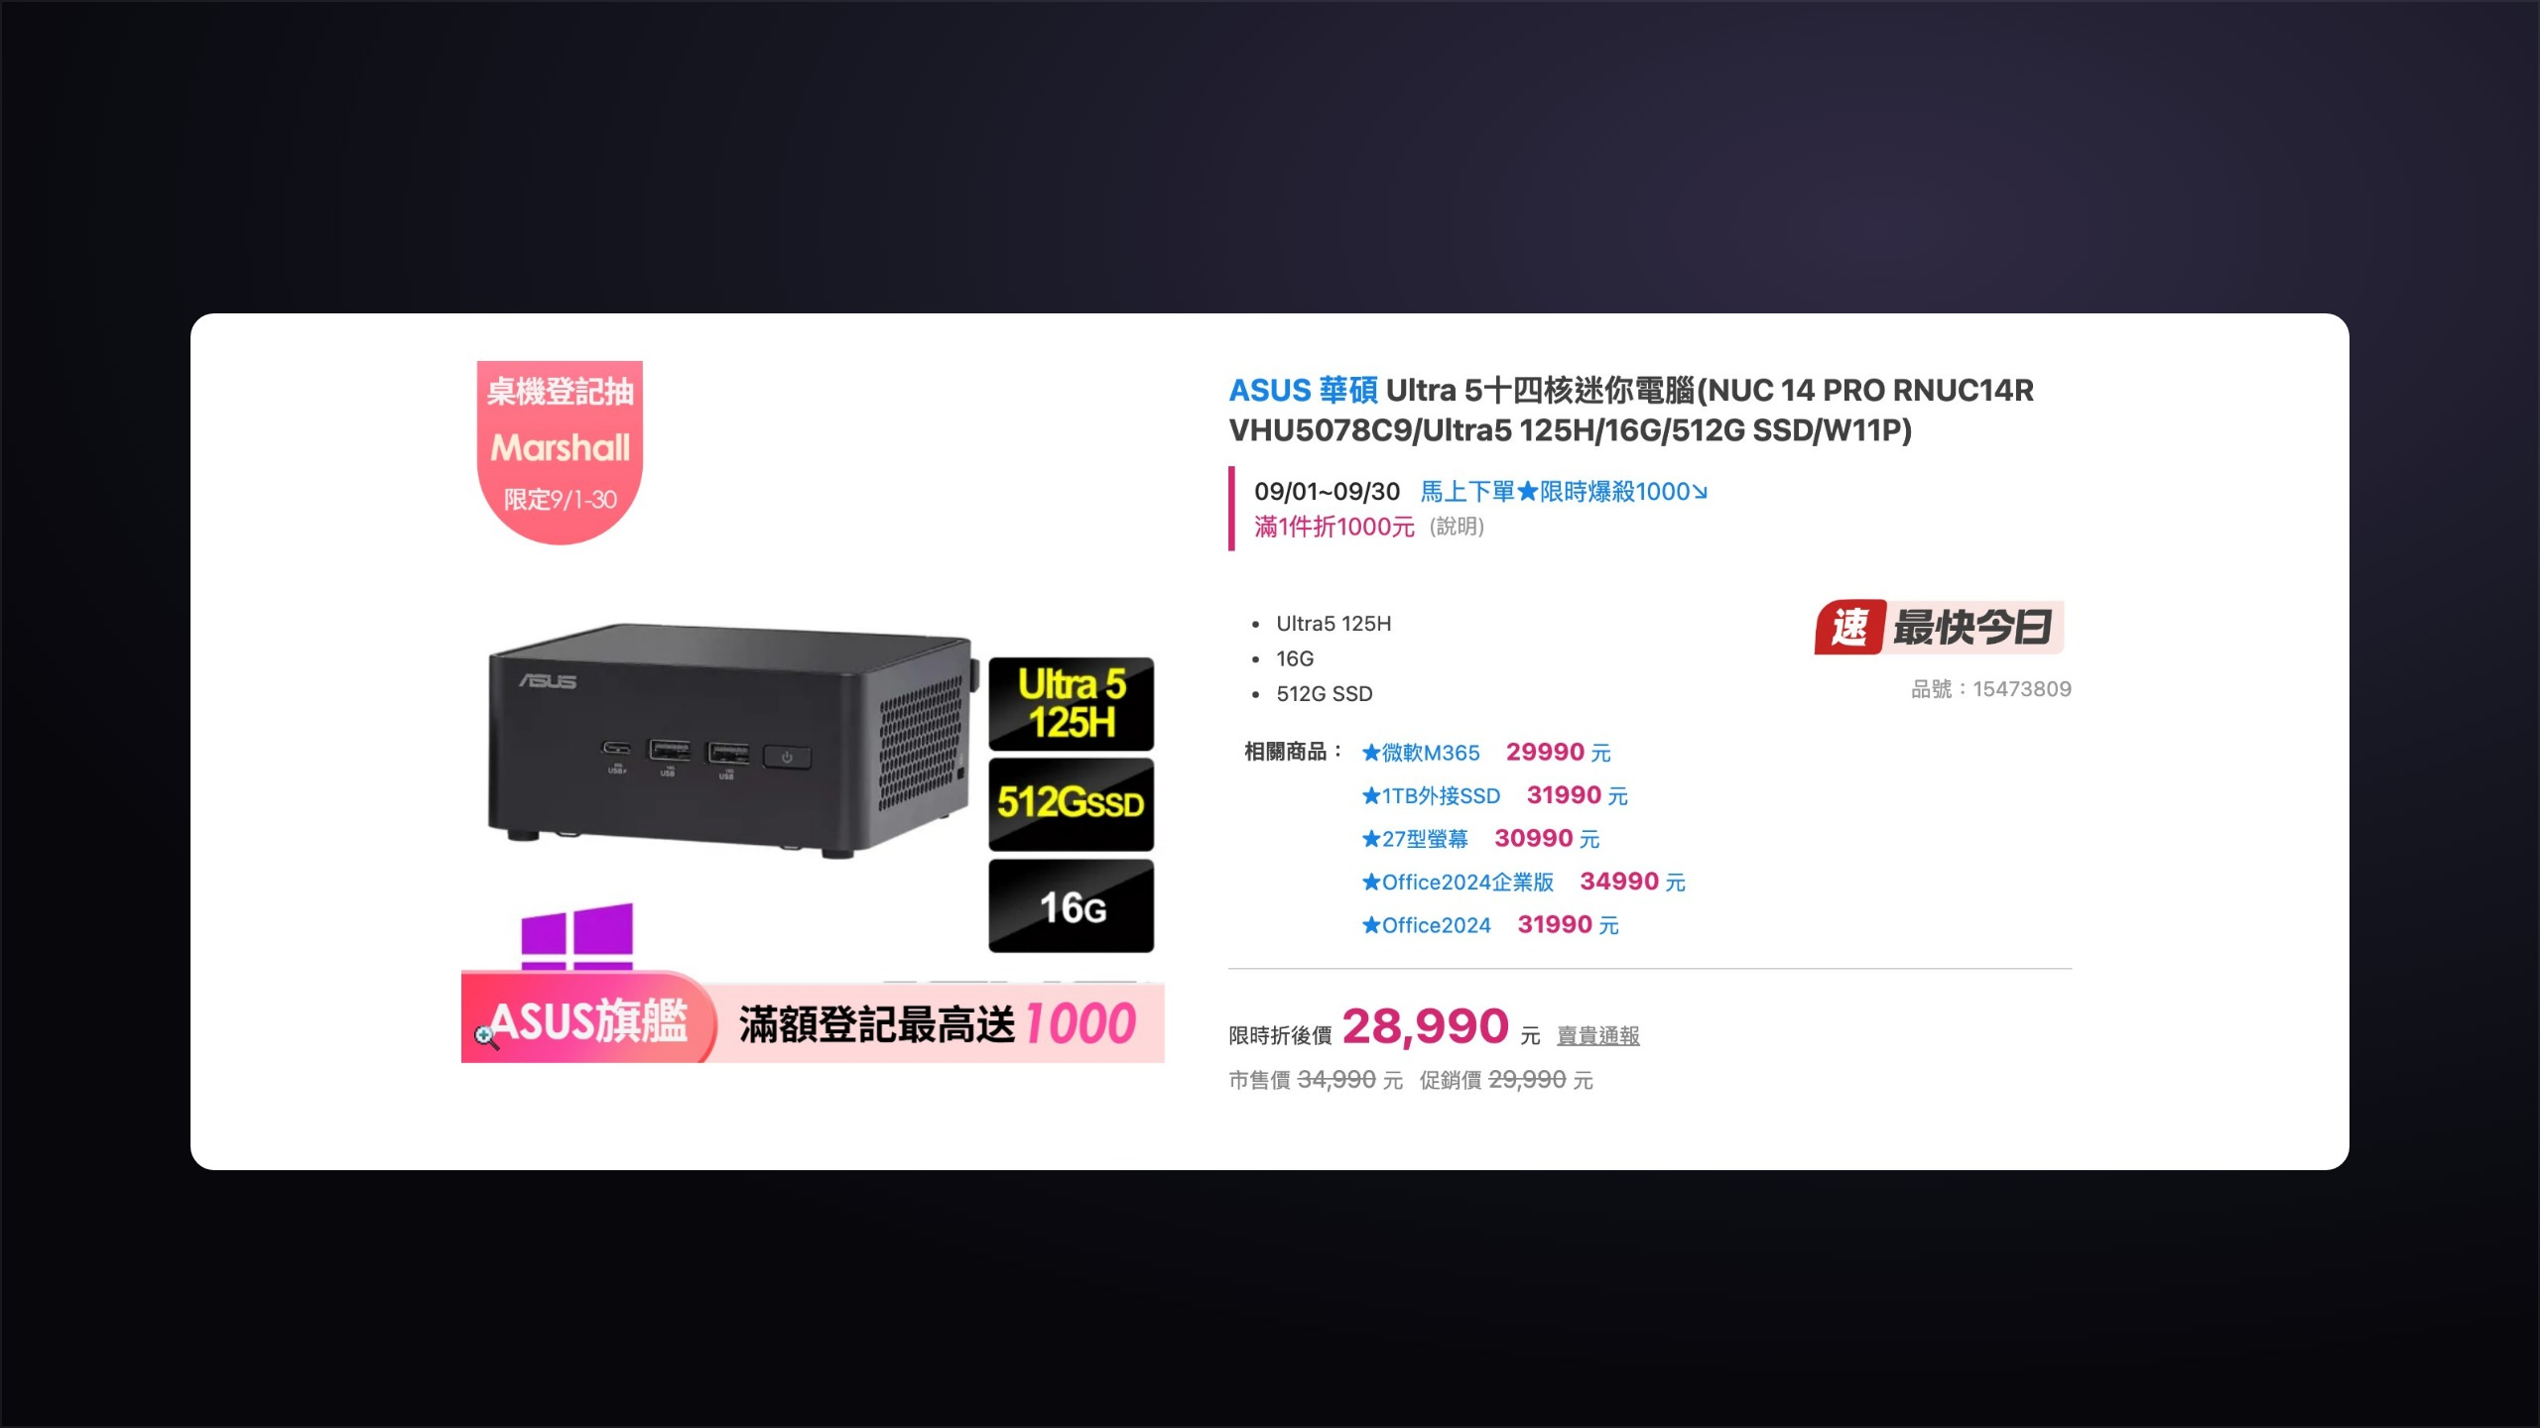
APPENDIX · A3 · 商品頁截圖（MOMO）
簽名端主機｜ASUS NUC 14 Pro（Ultra 5 125H／16G／512G）
商品連結：https://www.momoshop.com.tw/product/15473809 · 截圖與價格：2026-09-28
FUTURE DNA · 簽名球互動系統需求規格 v0.5
20 / 23

Slide 21
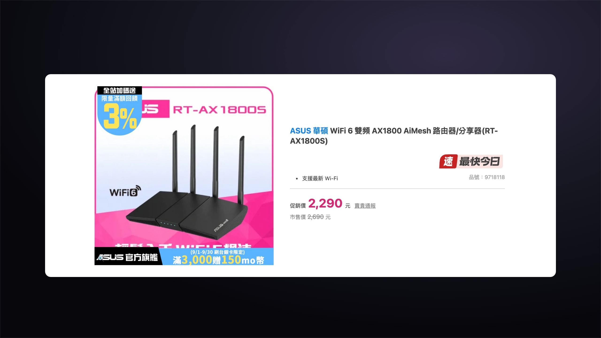
APPENDIX · A4 · 商品頁截圖（MOMO）
路由器｜ASUS RT-AX1800S（Wi-Fi 6 AX1800）
商品連結：https://www.momoshop.com.tw/product/9718118 · 截圖與價格：2026-09-28
FUTURE DNA · 簽名球互動系統需求規格 v0.5
21 / 23

Slide 22
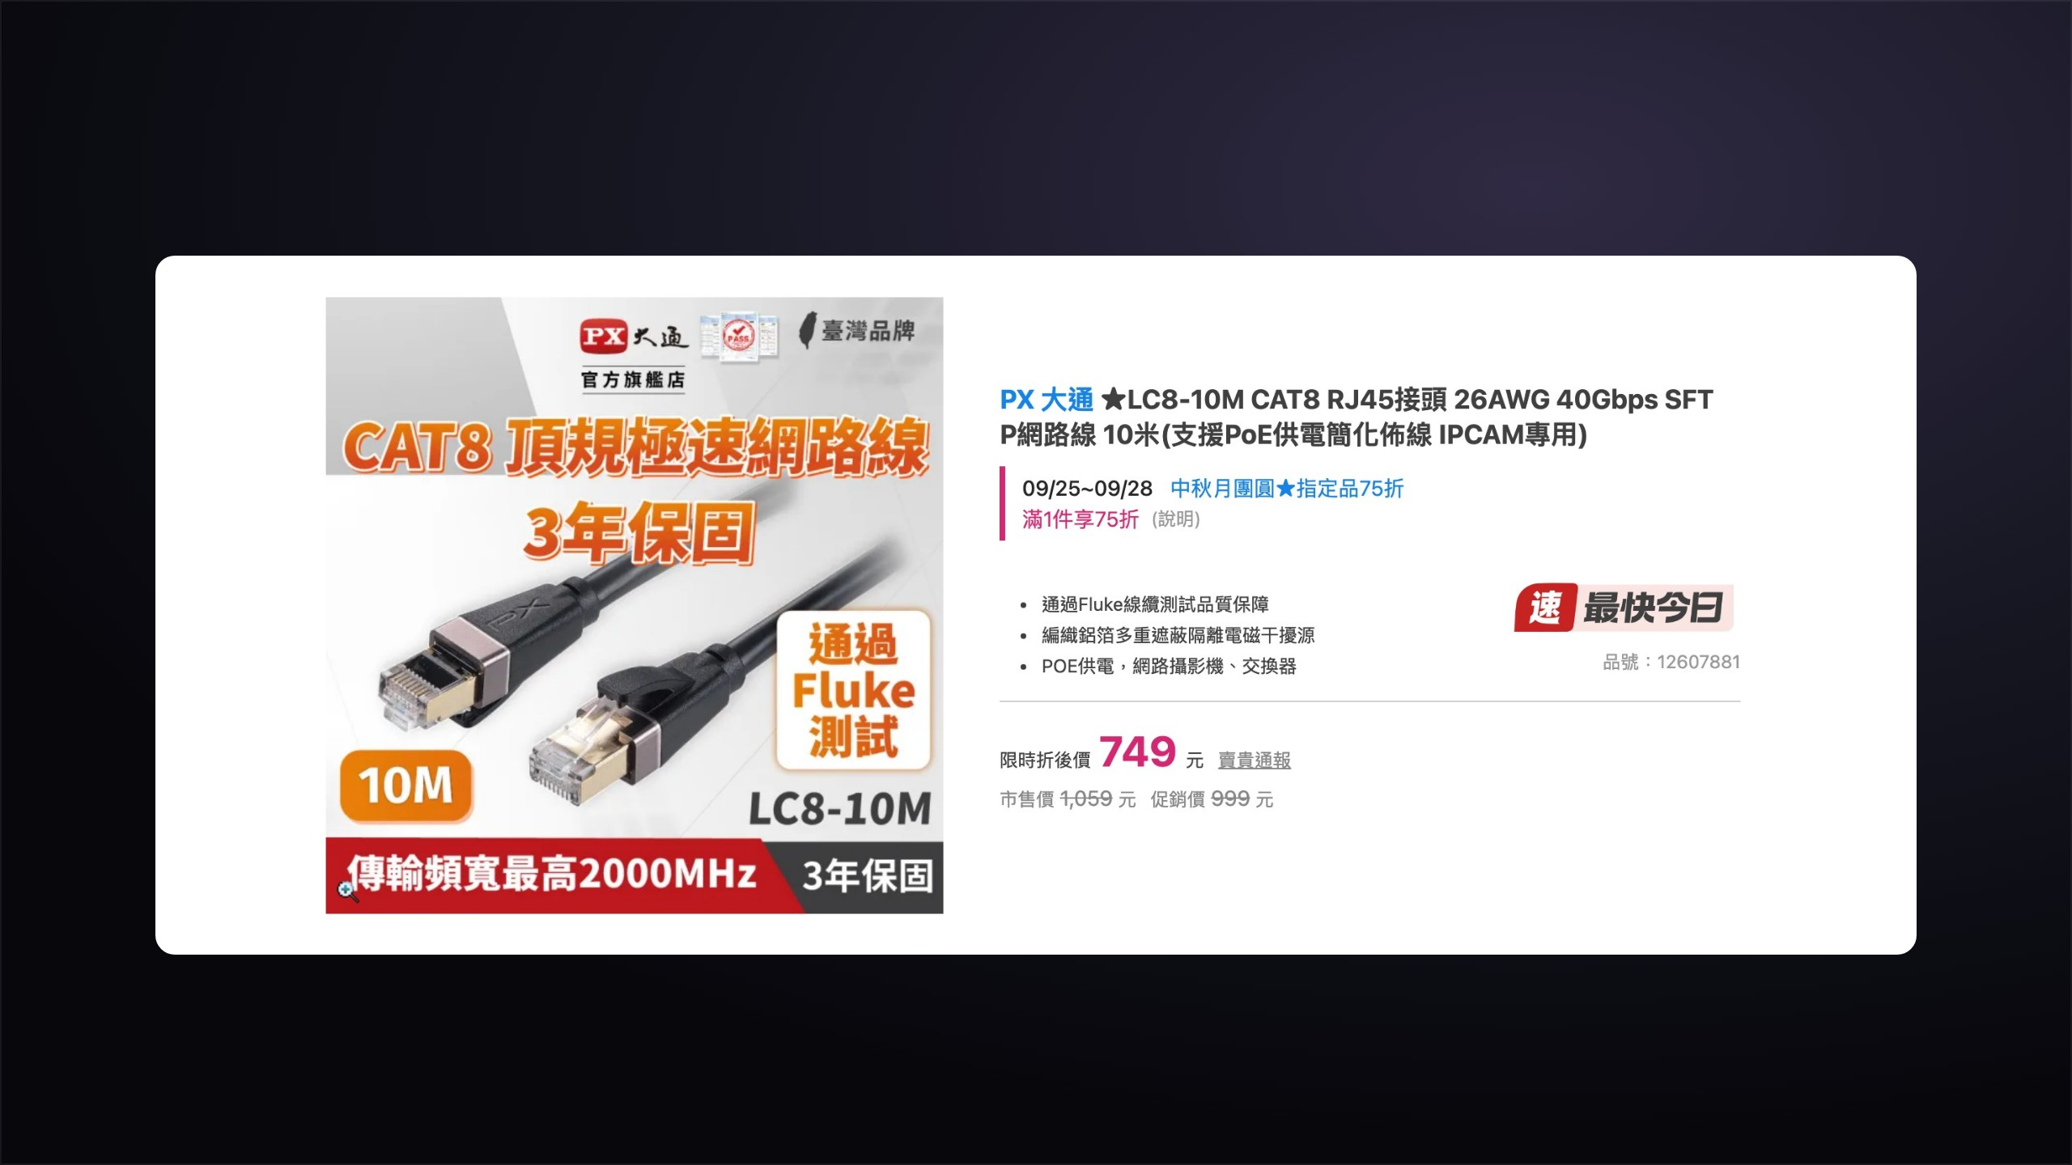
APPENDIX · A5 · 商品頁截圖（MOMO）
網路線 × 5｜PX 大通 CAT8 SFTP 網路線 10 米
商品連結：https://www.momoshop.com.tw/product/12607881 · 截圖與價格：2026-09-28
FUTURE DNA · 簽名球互動系統需求規格 v0.5
22 / 23

Slide 23
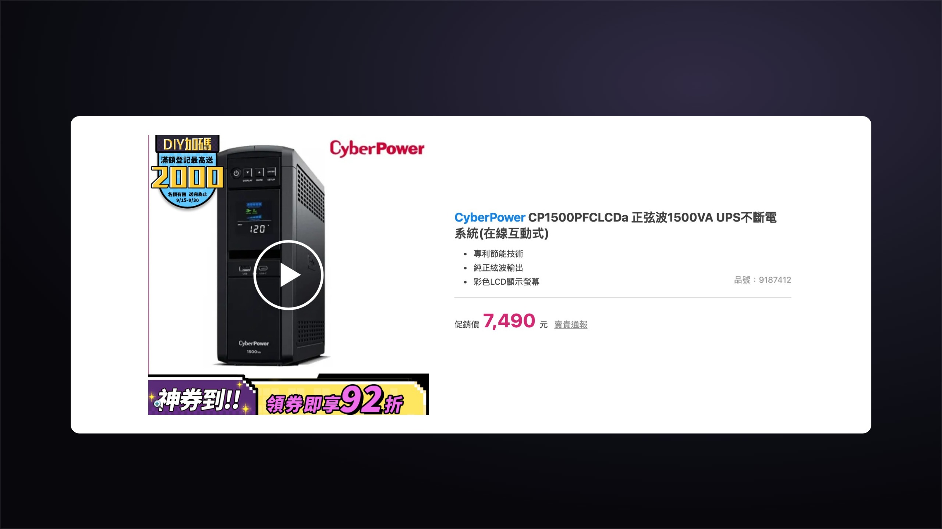
APPENDIX · A6 · 商品頁截圖（MOMO）
UPS｜CyberPower CP1500PFCLCDa 1500VA
商品連結：https://www.momoshop.com.tw/product/9187412 · 截圖與價格：2026-09-28
FUTURE DNA · 簽名球互動系統需求規格 v0.5
23 / 23

